Slide 1
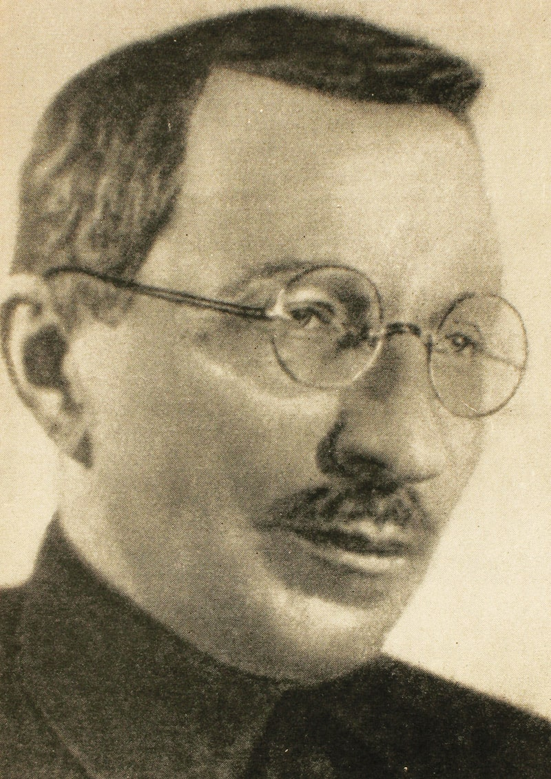
«Сотрудничество от А.С. Макаренко и до наших дней» Автор: Сизовская Т.И. учитель МБОУ «Громадская СОШ»
«Я исповедую бесконечную уверенность в неограниченном могуществе воспитательной работы…». (А.С.Макаренко)
Решением ЮНЕСКО Макаренко признан одним из четырёх педагогов, определивших способ педагогического мышления в ХХ веке.

Slide 2

А.С.Макаренко

Slide 3
Сотрудничество в педагогике А.С. Макаренко
в коллективе
семья и школа
Воспитанник – воспитатель
Ученик-учитель
Дети - родители

Slide 4

Реализация сотрудничества
Творчество

Slide 5
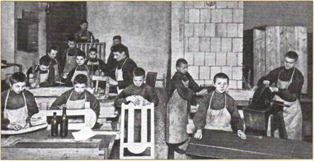
Сотрудничество в труде
А. С. Макаренко говорил, что правильное коммунистическое воспитание не может быть нетрудовым.
Процесс труда предполагает обмен мнениями, взаимодействие, эмоциональное сопереживание

Slide 6
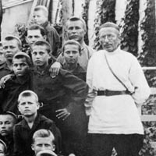
Сотрудничество в творчестве
Тот, кто не имеет привычки к труду, не знает, что такое трудовое усилие, кто боится “трудового пота”, тот не может видеть в труде источник творчества.

Slide 7
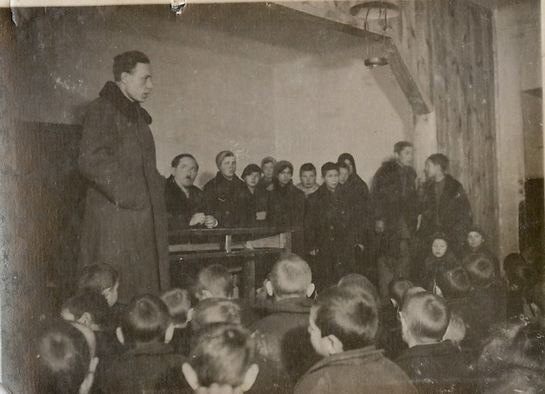
Сотрудничество в коллективе
А. С. Макаренко разработал законченную теорию организации и воспитания детского коллектива и личности в коллективе и через коллектив.
1)Иметь общую цель;
2)Самоуправление;
3)Дисциплина

Slide 8
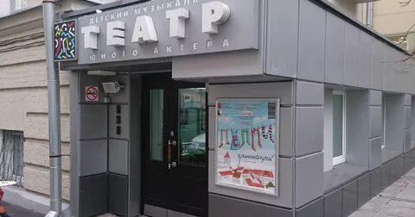
Театр в колонии А.С.Макаренко
«Почти все свободное время мы приносили в жертву театру»

Slide 9
В описанных делах лица ребят озаряются искренними улыбками, в глазах задорный блеск, подкупает честность, инициативность, требовательность к себе и другим, добрый юмор и одухотворенность всех дел.

Slide 10
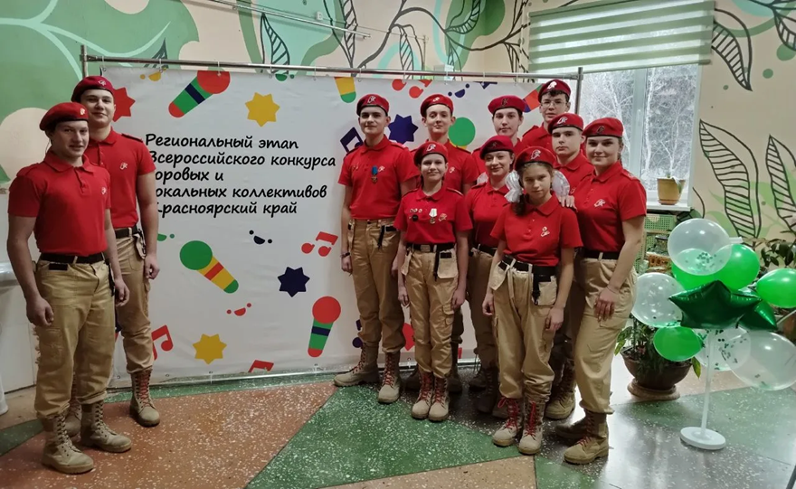

Slide 11
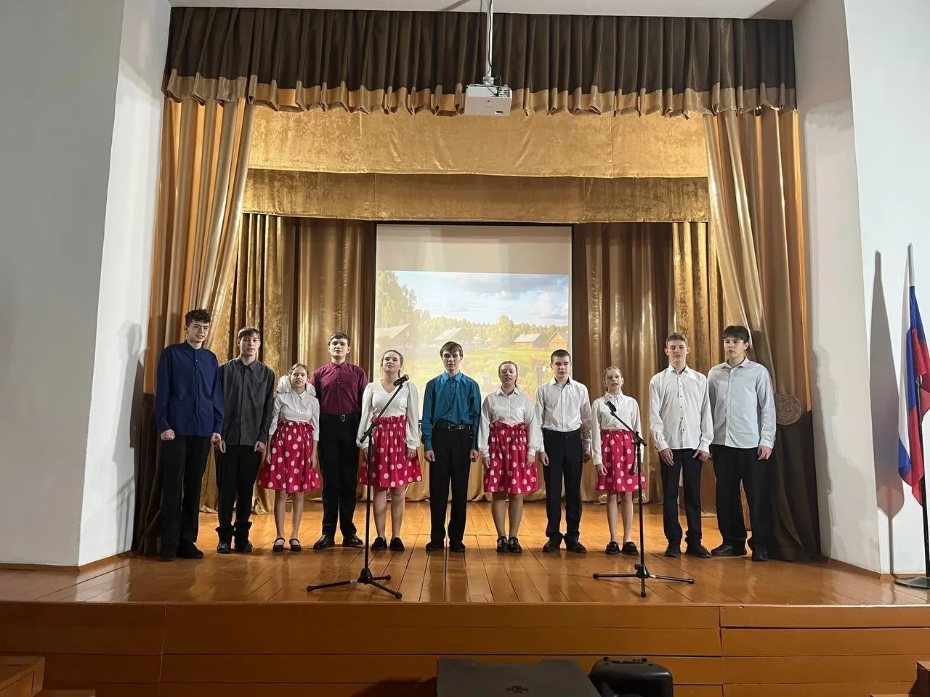
🎵"Поющие сердца в Красноярске"
11 декабря 2025 года на базе КГАУ ДО «ЦДО «Честь и слава Красноярья состоялся региональный этап Всероссийского конкурса хоровых и вокальных коллективов.
Хор нашей школы "Поющие сердца" достойно представил Уярский район на данном этапе конкурса в номинации "Песни моей страны".
Мы гордимся нашими талантливыми ребятами!

Slide 12
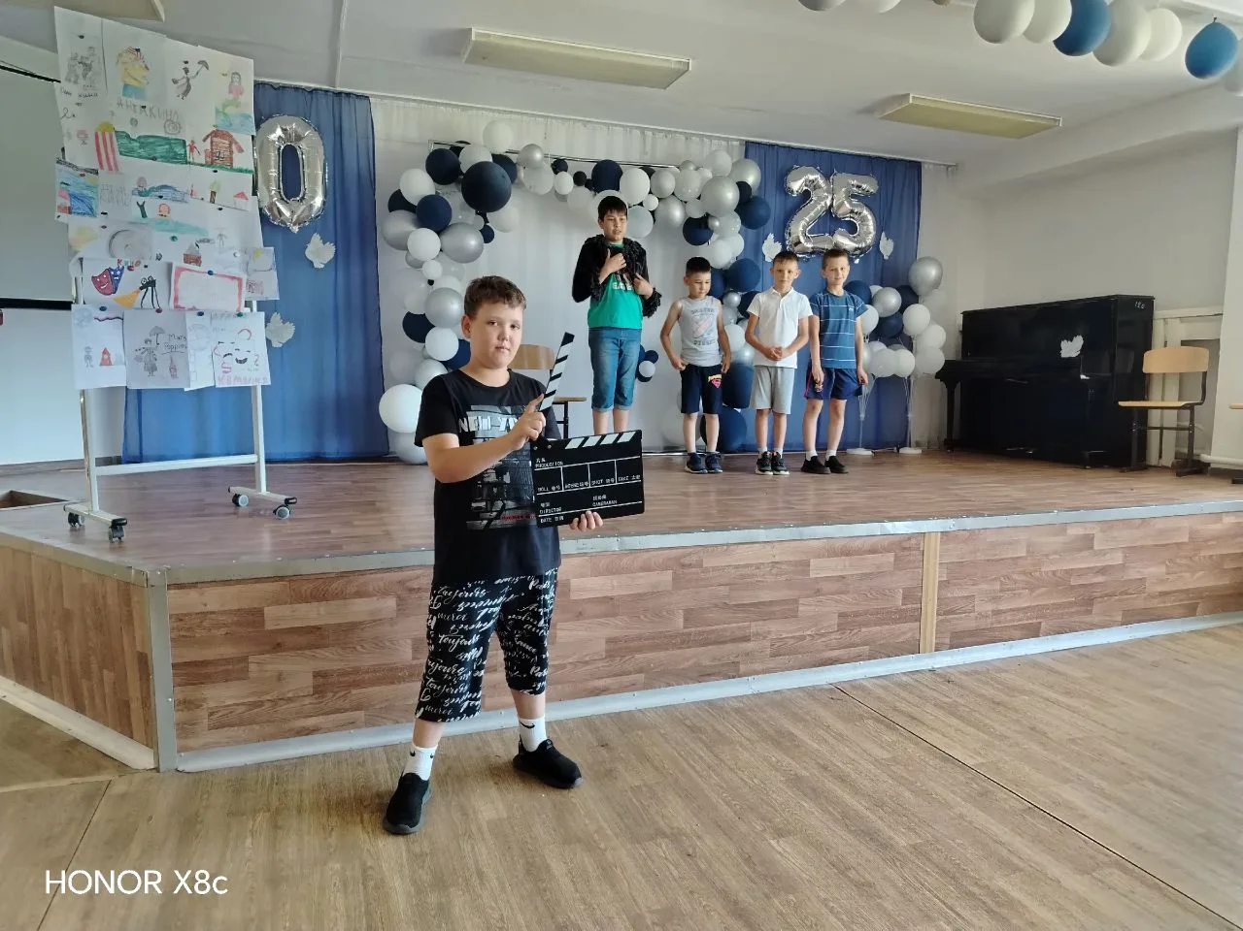
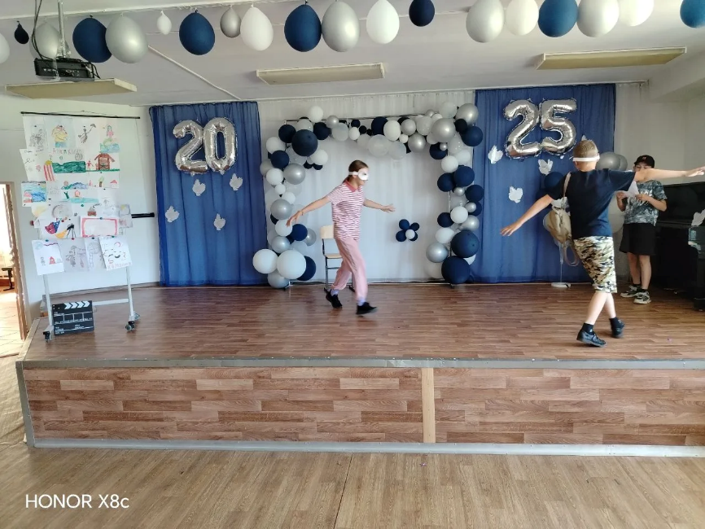
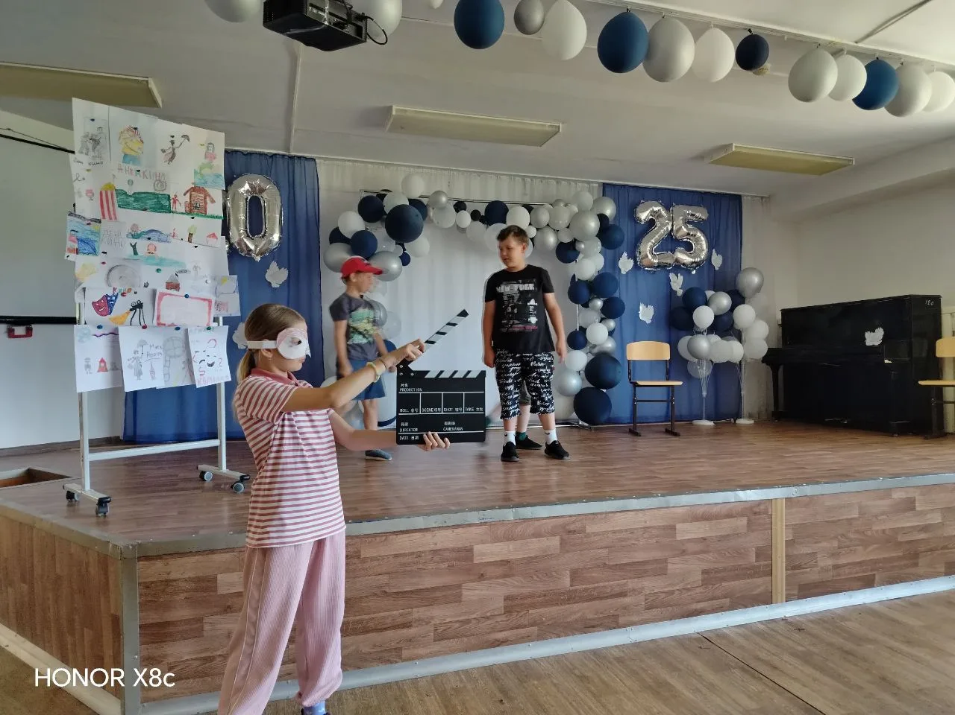

Slide 13
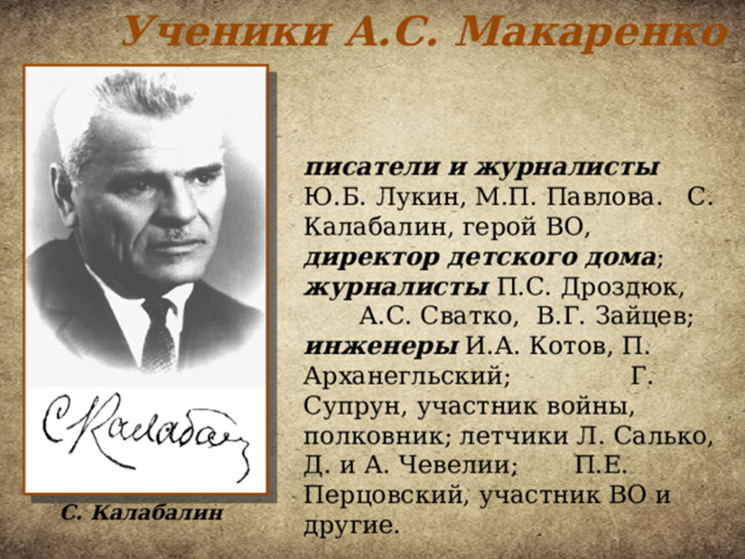


Slide 14

Последователи
Ленинградский профессор, доктор педагогических наук Игорь Петрович Иванов. В Ленинграде была создана Фрунзенская коммуна.
«Все творчески, иначе-зачем?»

Slide 15
Детям и подросткам очень нужны взрослые, которые сидят рядом и не подсказывают, а на глазах у детей и вместе с ними ломают голову: как бы все сделать получше, поинтереснее.

Slide 16

Сотрудничество учитель-ученик
Основная задача
воспитателя (учителя) – приучить ребенка к труду
Приучить возможно только через труд

Slide 17

Сотрудничество в семье
Родители на протяжении всей жизни ребенка формируют привычки, взгляды ребенка, от которых будет завесить его взаимоотношения с другими детьми. Следовательно, они создают предпосылки для развития коллектива.

Slide 18
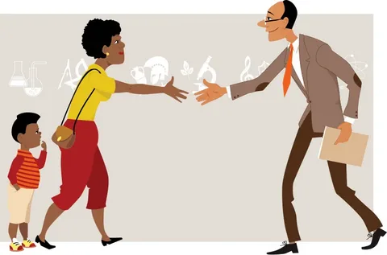
Сотрудничество СЕМЬЯ И ШКОЛА
Методологические принципы А.С.Макаренко легли в основу его модели сотрудничества:
единство требований,
уважение к личности ребёнка,
общность цели воспитательного коллектива школы и семьи

Slide 19
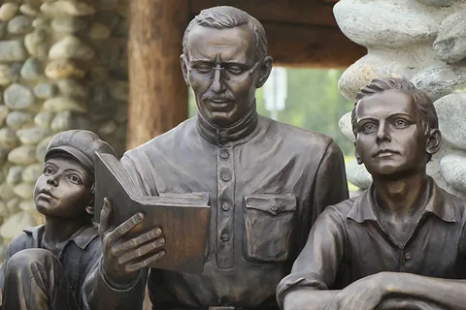
Перечитывая произведения А.С.Макаренко и некоторых его последователей, таких как И.П.Иванов, С.Л. Соловейчик наполняешься оптимизмом, верой в то, что воспитательная работа может идти бодро, с толком, с большой пользой для ребят.

